Slide 1
La taille de la glycine

Slide 2
La glycine ne nécessite aucun entretien sinon plusieurs tailles par an . Armez vous d’un bon sécateur ( bien affuté ) Vous n’aurez aucun mal à obtenir ce que vous voulez . Les fleurs apparaissant sur les tiges de l’année précédente, il est important de procéder à ces opérations de taille systématiques . Coupez les jeunes pousses (vigoureuses, fines , écores verte ) trois fois par an si besoin , afin de favoriser les boutons floraux .

Slide 3
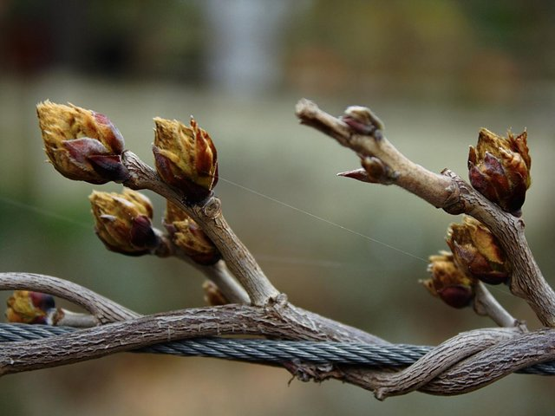

Slide 4
Maintenant , taillez les branches latérales en ne laissant que 2 ou 3 yeux comptés à partir du point de départ de la tige à couper soit environ 10cm

Slide 5
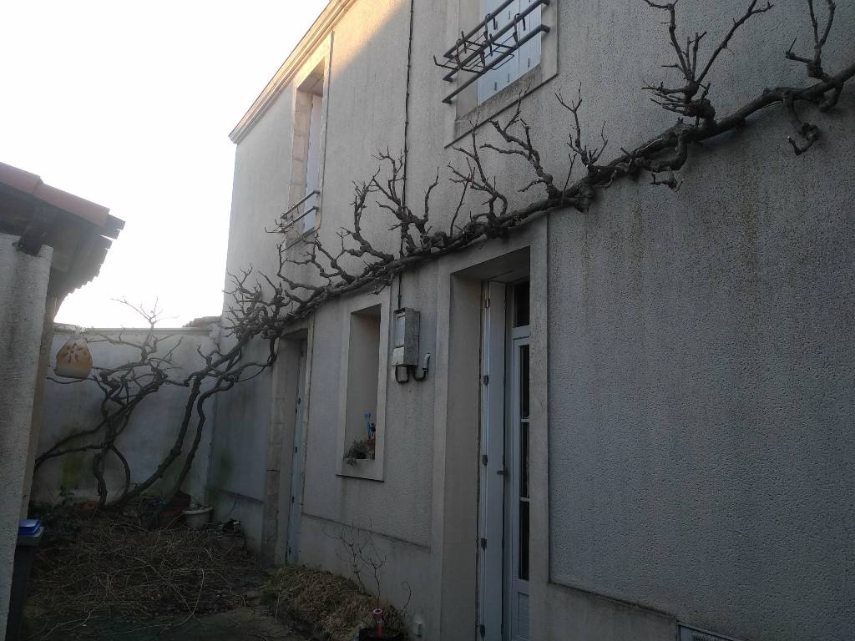

Slide 6
Pendant la végétation on réduit à 20cm de longueur l’ensemble des tiges volubiles qui ne jouent pas de rôle dans la structure de la plante .

Slide 7
Joli feuillage d’automne

